Slide 1
大家快來猜謎吧！
開始

Slide 2


我喜歡什麼玩具?
望遠鏡
貼紙
陀螺

Slide 3
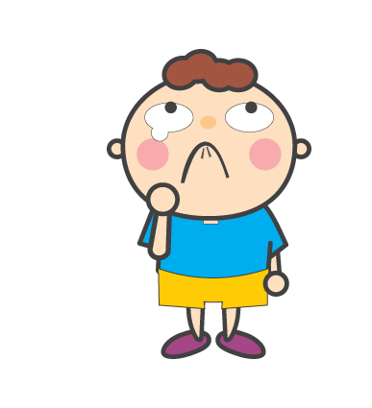
答錯了
重來

Slide 4


答對了
你好棒
結束

